Slide 1
ESCOLA POLITÉCNICA DA USP 0313101 INTRODUÇÃO À ENGENHARIA CIVIL 2020
PROFESSORES OSVALDO NAKAO
CLAUDIO MARTE
SERGIO ANGULO
Objetivos para o aluno:
Aquisição de conhecimentos básicos de Engenharia Civil: planejamento, programa de necessidades, projetos, construção, uso, operação, manutenção.
Desenvolvimento das habilidades: identificação de problemas, trabalho em equipe, comunicação.
Valorização da postura ética, das atitudes responsáveis e reconhecimento da importância do papel do engenheiro na sociedade.

Slide 2
ESCOLA POLITÉCNICA DA USP 0313101 INTRODUÇÃO À ENGENHARIA CIVIL 2020
Estratégias para as aulas:
Aprimoramento de um produto ou de um serviço na S2 para familiarização com a metodologia do projeto de engenharia
Projeto temático na S2 ambiente de fácil acesso e formação de grupos
Artigo publicado em Ambiente Construído (ISSN 1678-8621, jan./mar. 2020) na S3 para contato com o vocabulário da engenharia civil, com as normas ABNT para relatórios, projetos, obras e serviços de engenharia
Avaliação pós-ocupação – resumo na S3 com orientações para definir o problema

Slide 3
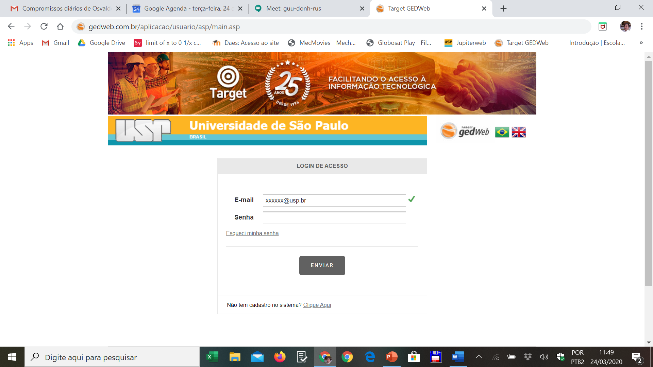
ALUNOS DA USP PODEM ACESSAR AS NORMAS DA ABNT, COM O EMAIL USP E A SENHA ÚNICA
LINK: GEDWEB.COM.BR/USP/

Slide 4
?
PLANEJAMENTO
PROGRAMA DE NECESSIDADES
PROJETOS
CONSTRUÇÃO
USO, OPERAÇÃO E MANUTENÇÃO
?

Slide 5
SOLUÇÃO: A META DA CAIXA TRANSPARENTE
PROCESSO
Trabalho criativo, intelectual
Trabalho em
equipe
Geração e sistematização de informações
Resultados com:
Redução de custos
Impactos ambientais e sociais
Satisfação dos usuários finais e dos demais agentes
realimentação para reduzir erros

Slide 6
FUTUROS
PROJETOS
PLANEJAMENTO
PROGRAMA
AVALIAÇÃO
PÓS-OCUPAÇÃO
Estudo de caso em
análise
USO, OPERAÇÃO & MANUTENÇÃO
PROJETO
CONSTRUÇÃO

Slide 7
VISÃO CONTEMPORÂNEA DA APO
APO
DEMANDA DO CLIENTE
Planejamento
Programação de Necessidade
Projetos Construção Ocupação
Uso
Demolição ou Reutilização
BANCO DE DADOS PERMANENTE ATUALIZADO COMPARTILHADO PELOS DIVERSOS AGENTES, EM TODAS AS ETAPAS E PARA FUNDAMENTAR DECISÕES
APO
Recuperação Reabilitação Modificações
OPERAÇÃO MANUTENÇÃO GERENCIAMENTO
APO
APO

Slide 8
QUALIDADE AMBIENTAL NO MUNDO CONTEMPORÂNEO
Flexibilidade
Múltiplos usos
Apropriado a diferentes faixas etárias
Acessível
Atende aos quesitos de sustentabilidade
Segurança: contra acidentes, incêndios, crimes
Tem potencial para abrigar novas tecnologias de informação; novos equipamentos

Slide 9
Temas envolvidos na APO
Sistema Construtivo
Funcionalidade
Flexibilidade
Acessibilidade
Conforto Térmico
Conforto Acústico
Conforto Lumínico
Ventilação
Ergonomia
Sustentabilidade
Segurança no Uso
Segurança Física
Segurança Contra Incêndio
Relações Ambiente Construído versus Comportamento
Conforto Psicológico

Slide 10
Listas de Métodos e Técnicas de APO
Entrevistas
Questionários
Grupos Focais
Desenhos
Observações
Walkthroughs
Medições
Diagnósticos
Boas práticas Normas, Diretrizes Benchmarks
Recomendações Mapas de Descobertas

Slide 11
ROTEIRO PARA APLICAÇÃO DA APO (1)
DADOS PRELIMINARES
Projetos de arquitetura e complementares as built
Data de ocupação
Quantidade de usuários por gênero e pavimento
Restrições específicas (código de obras, legislação estadual, etc)
Indicadores/Referências de Qualidade/Normas
Acesso facilitado aos avaliadores
Preferencialmente, edifícios com 12 meses ou mais de uso

Slide 12
ROTEIRO PARA APLICAÇÃO DA APO (2)
DEFINIÇÃO DA AMOSTRA
REPRESENTATIVA
DOS PAVIMENTOS NOS QUAIS SERÃO REALIZADOS OS LEVANTAMENTOS
DA POPULAÇÃO USUÁRIA NA QUAL
SERÃO APLICADOS OS QUESTIONÁRIOS

Slide 13
ROTEIRO PARA APLICAÇÃO DA APO (3)
OBSERVAÇÕES (dos especialistas)
ENTREVISTAS COM PESSOAS-CHAVE
(arquiteto, engenheiro, residente, facility manager, etc)
VISTÓRIAS TÉCNICAS / WALKTHROUGHS
OBSERVAÇÕES DE COMPORTAMENTO DE USUÁRIOS, DE ATIVIDADES E DE FLUXOS

Slide 14
ROTEIRO PARA APLICAÇÃO DA APO (4)
MEDIÇÕES (DOS ESPECIALISTAS)
Com instrumentos:
TEMPERATURA
UMIDADE
VENTILAÇÃO
RUÍDO
DIMENSÕES – LAY-OUTS
DIMENSÕES – MOBILIÁRIO

Slide 15
ROTEIRO PARA APLICAÇÃO DA APO (5)
PERCEPÇÕES (dos usuários)
ENTREVISTAS
QUESTIONÁRIOS
GRUPOS FOCAIS
DESENHOS

Slide 16
QUESTIONÁRIOS
ESCALA DE VALORES
PARA MEDIR SATISFAÇÃO DOS USUÁRIOS
EXEMPLO:
ÓTIMO....... 4
BOM........... 3
+
RUIM......... 2
PÉSSIMO... 1
n.s.a.......... Não se aplica

